Slide 1
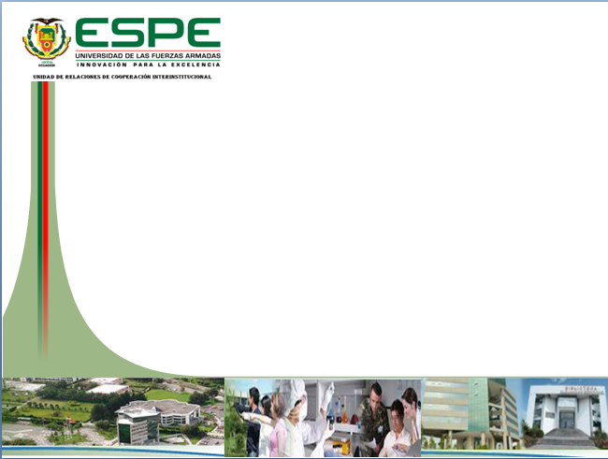
TITLE
DEPARTAMENTO DE CIENCIAS ECONÓMICAS, ADMINISTRATIVAS Y DE COMERCIO
TESIS PRESENTADA COMO REQUISITO PREVIO A LA OBTENCIÓN DEL TÍTULO DE INGENIERÍA EN FINANZAS Y AUDITORÍA, CONTADOR PÚBLICO.
“AUDITORÍA DE GESTIÓN AL DEPARTAMENTO DE CONTABILIDAD DE LA COOPERATIVA DE PRODUCCIÓN TEXTIL ARTESANAL PUNTO ECUADOR, POR EL AÑO TERMINADO AL 31 DE DICIEMBRE DEL 2014”
AUTOR: PABLO ROBERTO LLUMIQUINGA OÑA
Dr. Amaro Berrones Ing. César Llumiquinga
DIRECTOR CODIRECTOR
SANGOLQUÍ, MAYO 2015

Slide 2

MISIÓN
Formar académicos, profesionales e investigadores de excelencia, creativos, humanistas, con capacidad de liderazgo, pensamiento crítico y alta conciencia ciudadana; generar, aplicar y difundir el conocimiento y, proporcionar e implementar alternativas de solución a los problemas del país, acordes con el Plan Nacional de Desarrollo.
VISIÓN
Líder en la gestión del conocimiento y de la tecnología en el Sistema Nacional de Educación Superior, con prestigio Internacional referente de práctica de valores éticos, cívicos y de servicio a la sociedad.

Slide 3
CONTENIDO
Capítulo I: Aspectos Generales – La Empresa
Capítulo II:
Direccionamiento Estratégico
Capítulo III: Análisis Situacional
Capítulo IV: Fundamentos teóricos
Capítulo V:
Caso Práctico
Capítulo VI: Conclusiones y Recomendaciones

Slide 4
Acuerdo Ministerial N° 0000069 y Registro Nacional de Cooperativas 7195, año 2008
Inversión:
MIES $ 100.000,00
Ministerio del Trabajo $ 185.000,00
Cotocollao, calles Unión y Progreso Oe4- 872 y 25 de Mayo
BASE LEGAL DE LA COOPERATIVA
Mandato 8 creada por Asamblea Nacional Constituyente. Empresas Pinto liquidó a 120 trabajadoras.
Confecciones textiles especializada en tela de punto: Ropa deportiva, uniformes estudiantiles, uniformes para instituciones del sector público.
Producir y comercializar los bienes textiles con calidad para el mercado nacional e internacional
Fomentar proceso de gestión empresarial para satisfacer la demanda
Implementar servicios sociales en beneficio de todos los socios
Objetivos

Slide 5
Cooperativa de Producción textil Artesanal Punto Ecuador
Número de RUC: 179213602001
Razón Social: Cooperativa de Producción textil Artesanal Punto Ecuador
Clase de Contribuyente: Otros
Representante Legal: Cevallos Guerra Mónica Irene
Actividad Económica Principal: Producción y comercialización de productos textiles
La Cooperativa ingresa al portal de compras públicas, el primer trabajo ofrecido por el estado fue la firma del programa
Hilando Desarrollo, que era la confección de uniformes para niños y adolescentes de escuelas y colegios del país.

Slide 6
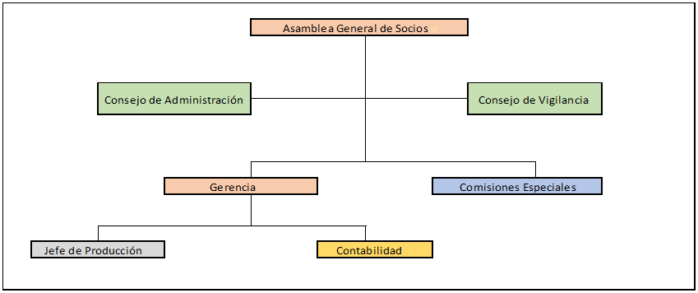
Estructura Orgánica

Slide 7
“Ser el mejor centro de producción textil que genere empleo, con elevados niveles de calidad y competitividad, que propicie la participación activa de sus integrantes dentro del modelo cooperativo, sea rentable y sustentable con igualdad social y equidad de género.”
POLÍTICAS
Política de Calidad:
Asegurar que se determinen las necesidades y expectativas de clientes.
Asignar el talento humano y medios técnicos necesarios para implementar y mejorar procesos.
Incrementar la colaboración y relación con los proveedores.
VISIÓN
Adhesión libre y voluntaria
Gestión democrática por parte de las socias
PRINCIPIOS
Participación económica de socias
Educación, formación e información.
MISIÓN
VALORES
“Ofrecer al mercado nacional e internacional prendas de vestir de punto, de excelente calidad a precios competitivos, producido mediante procesos productivos ambientalmente racionales.”
La calidad debe ser constante en todas las actividades realizadas por los empleados en Dicomatelec.
Velar por el desarrollo de los empleados
Asociatividad, calidad, honestidad, respeto y puntualidad
PRINCIPIOS
Notes:
CAPITULO II

Slide 8
Análisis Situacional
Cooperativa Producción Textil Artesanal Punto Ecuador
Departamento de Contabilidad
Registro de facturación
Pago a proveedores
Proceso de Impuestos
Elaboración de Estados Financieros
Notes:
CAPITULO 3

Slide 9
Influencias Macroeconómicas
Influencias Microeconómicas
Político
Clientes
Económico
Proveedores
Social
Competencia
Tecnológico
Legal

Slide 10
Influencias Microeconómicas
Clientes
* Sector Público:
* Ministerio del Trabajo
* Ministerio de Finanzas
* Escuelas y colegios Fiscales
* Colegios Particulares
Competencia
*Fábrica Pintex
* Fábrica Hermes Tejidos y Confecciones
* Fábrica Textil San Vicente
* Fábrica Coopritex
* Confecciones Deportivas Hobby
* Confecciones Recreativas Fibrán CIA LTDA
* Confecciones Robalino & Robalino CIA LTDA.
Proveedores
* Ditex
* Almacenes Brin
* Almacenes Olga
* Distritex
* Intela Cía. Ltda.
* Nilotex Telas
* Potela
* Fibratex
* Cortyvis Cía. Ltda.
* Almacén Lesly
* Almacén Puebla

Slide 11
FUNDAMENTOS TEÓRICOS Y PROPUESTA DE LA AUDITORÍA DE GESTIÓN
examen objetivo, sistemático y profesional
Auditoría de
Gestión
Eficiencia
Economía
Eficacia
Ética
Ecología
Mediante la evaluación a los procesos administrativos
Con aplicación de indicadores de gestión
Metas programadas
Recomendaciones y acciones correctivas
Mejorar los procesos internos

Slide 12
General
Objetivos de la Auditoría de
Gestión
Descubrir deficiencias o irregularidades en algunas de las partes de la empresa y apuntar sus probables soluciones. Su intención es examinar y valorar los métodos y desempeño en todas las áreas.
Específicos
mejorar los métodos operativos e incrementar la rentabilidad
Establecer si los controles implementados son efectivos
Comprobar el nivel de control y evaluación de los procedimientos para desempeñar las funciones
Establecer el grado en que la entidad y sus colaboradores han cumplido adecuadamente las actividades

Slide 13
Herramientas para evaluar el CI
Cédula narrativa
Cuestionario
Flujograma
un papel de trabajo en el cual se resuma (describa, narre) por escrito el control interno del componente auditado.
formulando una serie de preguntas a las diferentes personas que laboran en los departamentos de la entidad.
representación gráfica secuencial del conjunto de actividades o sistema determinado, para realizar una evaluación previa sobre las actividades de control

Slide 14
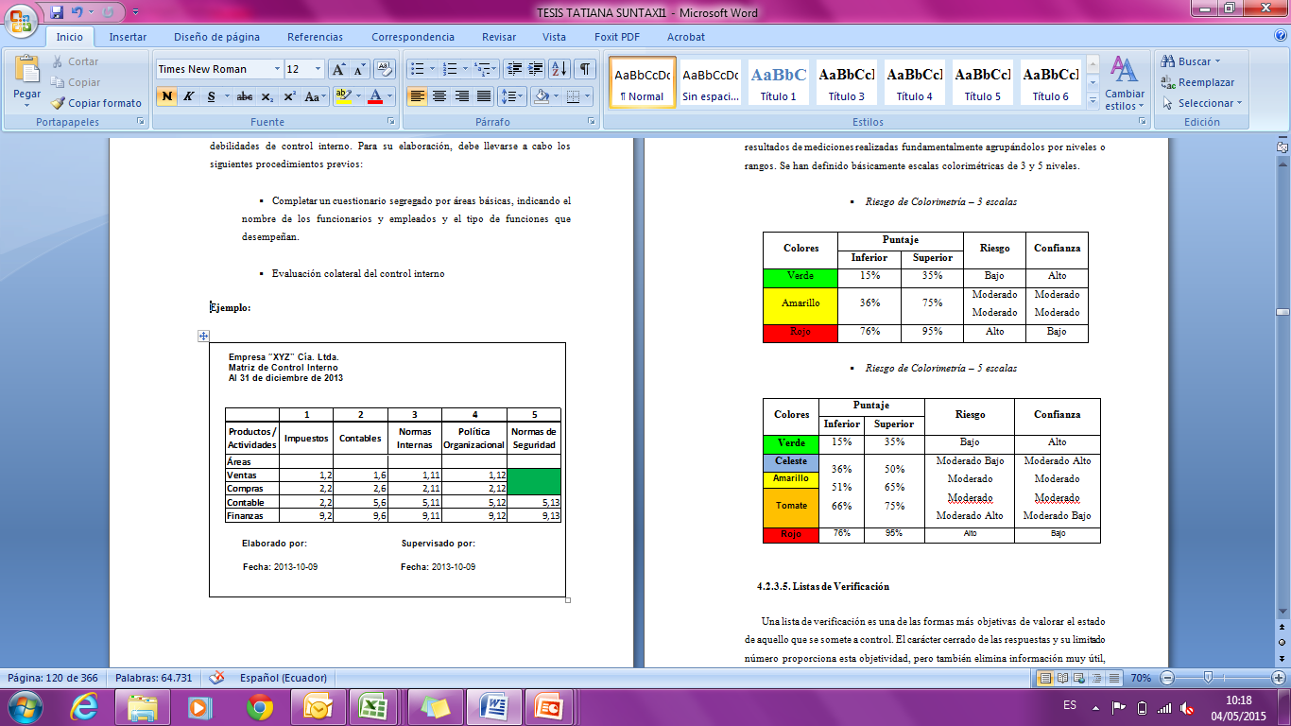
Matrices de Control Interno
pretende evaluar el cumplimiento de las normas, políticas reglamentos de seguridad y control interno
verificar la segregación de funciones

Slide 15
Listas de Verificación
evaluar las áreas, tomando en cuenta los riesgos que pueden afectar a una entidad
Controlando las actividades y comunicaciones y realizando un seguimiento de las tecnologías de información
realizando un seguimiento de las tecnologías de información, para identificar nuevos controles

Slide 16
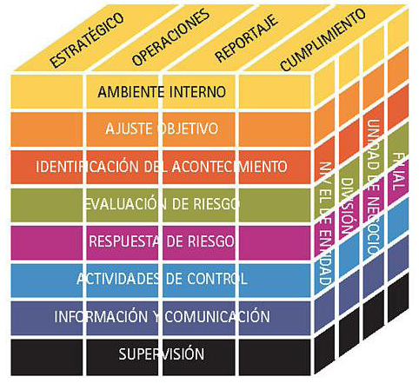
Fin para que las entidades disminuyan los riesgos
establezcan una adecuada organización en la identificación de los procesos
seguridad razonable relacionada con efectividad y eficiencia de las operaciones
COSO ERM (ENTERPRISE RISK MANAGEMENT)
Identificar potenciales eventos

Slide 17
COMPONENTES DE COSO ERM
Ambiente Interno
Entorno donde se desarrollan las acciones, como la vinculación de medios, operadores y reglas previamente definidas
Establecimiento de objetivos
Es importante para que la empresa prevenga los riesgos, tenga una identificación de eventos, evaluación del riesgo y una clara respuesta a los riesgos.
Identificación de eventos
Se debe identificar los eventos que afectan a los objetivos, sean estos positivos o negativos, a más de diagnosticarlos como oportunidades o riesgos.
Evaluación de riesgos
Los riesgos se analizan tomando en cuenta la probabilidad e impacto, para determinar cómo deben ser gestionados y se evalúan desde una doble perspectiva, inherente y residual.

Slide 18
COMPONENTES DE COSO ERM
Respuesta al riesgo
La gerencia evalúa las posibles respuestas según su necesidad:
Actividades de control
Las políticas y procedimientos para asegurar que las respuestas al riesgo se lleve de manera adecuada y oportuna.
Información y comunicación
La información es necesaria en todos los niveles de la organización para hacer frente a los riesgos identificando, evaluando y dando respuesta a los mismos.
Supervisión y monitoreo
Evalúa el proceso administrativo de los riesgos, para que sea efectivo a lo largo del tiempo y que todos los componentes funciones adecuadamente.
Evitarlo
Reducirlo
Compartirlo
Aceptarlo

Slide 19
Riesgo de Auditoría
Riesgo de Incorrección Inmaterial: Riesgo Inherente y Riesgo de control
Riesgo de detección
Riesgo de Inherente
Afecta directamente la cantidad de evidencia de auditoría necesaria
obtener la satisfacción de auditoría suficiente para validar una afirmación
resulta de los factores internos, presiones y fuerzas externas que afectan a la entidad
Riesgo de Control
Posibilidad información administrativa, financiera u operativa
pueda estar distorsionada, a pesar de los controles existentes
Este riesgo está fuero del control del auditor
Riesgo de Detección
Posibilidad que información administrativa, financiera u operativa
pueda estar distorsionada
no sean detectadas mediante los procedimientos de auditoría

Slide 20
PRUEBAS DE AUDITORÍA
Conjunto de técnicas aplicadas a un hecho o transacción
Utilizados para obtener evidencia que fundamente la opinión
Pruebas de cumplimiento o control
Determinan si los controles internos funcionan y se aplican en la práctica
Prueban la existencia y efectividad de un proceso definido
Pruebas sustantivas
Provee evidencia de la validez e integridad de los saldos en los Estados Financieros.
Comprueba si hay errores monetarios que afectan directamente a los saldos.
Pruebas de doble propósito
Prueba el cumplimientos del control interno
Y si el importe monetario de las transacciones son las correctas

Slide 21
EVIDENCIA
Cualquier información que corrobora o refuta una afirmación
Consta de datos contables
Y demás información disponible y que sirva de apoyo
Suficiente
Competente
CARACTERÍSTICAS
Pertinente
Relevante
Legal / Ética
Documental
Testimonial
CLASES:
Analítica
Física

Slide 22
HALLAZGOS
Resultados de la evaluación de una evidencia objetiva frente a criterios de auditoría
Debilidades en el control interno
Abarca hechos obtenidos que merecen ser comunicados
Condición
“Lo que es”
Criterio
“Lo que debe ser”
ATRIBUTOS DEL HALLAZGO
Causa
¿Por qué?
Efecto
Consecuencia
Complementos de los atributos de hallazgos
Conclusión
Son juicios profesionales del auditor basados en los hallazgos luego de evaluar sus atributos
Recomendaciones
Son sugerencias positivas para coadyuvar a la eficiencia de la administración

Slide 23
TÉCNICAS DE AUDITORÍA
Prácticos de investigación y prueba
Obtener la evidencia necesaria
Opiniones y conclusiones.
1. | Técnicas de Verificación Ocular. | Comparación.
 |  | Observación,
 |  | Revisión Selectiva.
 |  | Rastreo
2. | Técnicas de Verificación Verbal. | Indagación.
3. | Técnicas de Verificación Escrita. | Análisis.
 |  | Conciliación.
 |  | Confirmación.
4. | Técnicas de Verificación Documental. | Comprobación.
 |  | Computación (cálculo).
5. | Técnicas de Verificación Física. | Inspección.

Slide 24


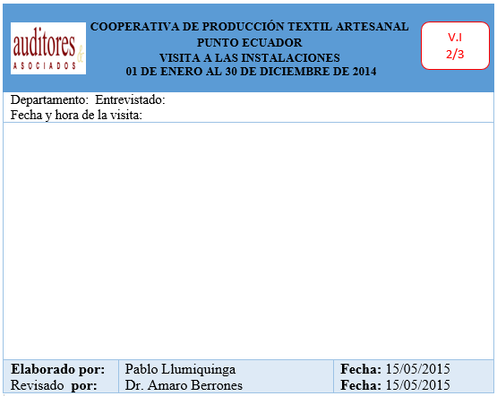
PAPELES DE TRABAJO
Conjunto de cédulas, documentos y medios magnético
Proporcionan evidencia de la capacidad y destreza del auditor
En los cuales se aplican procedimientos de auditoría
Encabezado
Cuerpo
Pie

Slide 25

“AUDITORÍA DE GESTIÓN AL DEPARTAMENTO DE CONTABILIDAD DE LA COOPERATIVA DE PRODUCCIÓN TEXTIL ARTESANAL PUNTO ECUADOR, POR EL AÑO TERMINADO AL 31 DE DICIEMBRE DEL 2014”

Slide 26
PROCESOS DE AUDITORÍA APLICADO
PLANIFICACIÓN PRELIMINAR
PLANIFICACIÓN ESPECÍFICA
INFORME DE AUDITORÍA
EJECUCIÓN

Slide 27
CONCLUSIONES
Se cumplió con los objetivos planteados en el plan de tesis, para lo cual se realizó una revisión a los procedimientos administrativos del Departamento de Contabilidad de la Cooperativa de Producción Textil Artesanal Punto Ecuador, mediante la ejecución de una Auditoría de Gestión; además de ser evaluado los niveles de eficacia, eficiencia y economía de las operaciones, regido dentro un marco ético.
Al aplicar la Auditoría de Gestión al Departamento de Contabilidad, se pudo observar algunas debilidades de Control Interno y en los procesos del registro de facturación y el manejo inadecuado de caja chica, como se indicó en el informe de auditoría anteriormente presentado.
El presente trabajo de tesis ha sido realizado acorde las normas internas de la Universidad de Fuerzas Armadas “ESPE”, así también la ejecución de la auditoría se apegó a la normativa existente para la misma.

Slide 28
RECOMENDACIONES
El presente trabajo de tesis puede ser utilizada como modelo para la ejecución de la auditoría de gestión de la Cooperativa de Producción Textil Artesanal Punto Ecuador, con el fin de que la misma debe que ser aplicada para mejorar la eficiencia, eficacia y economía de la gestión organizacional.
La Cooperativa, deberá tener en cuenta las recomendaciones emitidas en el informe final de auditoría, implantando políticas y actividades correctivas, que permitan aprovechar las fortalezas y oportunidades, que ayuden a la consecución de los objetivos organizacionales.
Diseñar e implementar manuales de procedimientos que sirvan como referencia para realizar las actividades laborales, a más de la creación del manual de funciones que sea acorde a las necesidades de la Cooperativa, tomando en cuenta como principal punto la segregación de funciones, con el fin de que los procesos se ejecuten de manera apropiada.

Slide 29
GRACIAS

